Slide 2
Actividad “Realizar encuentros presenciales y/o virtuales sobre la reglamentación y trámites de licencias de cannabis”
INFORME DE RESULTADOS
Subdirección de Control y Fiscalización de Sustancias Químicas y Estupefacientes.
Grupo de Cannabis
2023

Slide 3
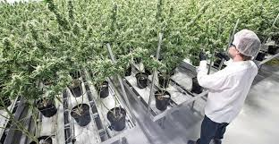
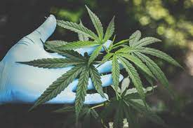


Objetivo del informe
Dar a conocer los resultados de la actividad "Realizar encuentros presenciales y/o virtuales sobre la reglamentación y trámites de licencias de cannabis.” dirigidos a la ciudadanía, licenciatarios y demás grupos de interés del Ministerio de Justicia y del Derecho.
Estos encuentros tienen como principal objetivo socializar el uso del Mecanismo de Información para el Control del Cannabis – MICC y el marco de la normativo del cannabis.
www.---------------.gov.co

Slide 4

Metodología
A continuación, se presenta la metodología utilizada por la Subdirección de Control y Fiscalización de Sustancias Químicas y Estupefacientes para el desarrollo de los diálogos implementados y la obtención de resultados.
A través de las fases de:
2. Publicación de piezas de divulgación
3.
Realización de capacitaciones
4.
Verificación de resultados mediante encuesta
1.
Elaboración de piezas de divulgación
5.
Respuestas a ciudadanos y seguimiento a compromisos
www.---------------.gov.co

Slide 5


Divulgación de información
Resultados y evidencias
La SCFSQyE realiza la divulgación de la información referente a los diálogos y capacitaciones a realizar por medio de la publicación de un banner en el Mecanismo de Información para el Control del Cannabis – MICC en su sección informativa para conocimiento general de los usuarios del sistema.
www.minjusticia.gov.co

Slide 6



Programación y temáticas
Resultados y evidencias
21 de junio de 2023: Se realizó una capacitación virtual relacionada con el registro general de actividades de la plataforma MICC.
Audiencia: 3.841 vistas.
26/06/2023: Se realizó una capacitación presencial en el departamento de Cundinamarca (Mosquera), relacionada con el registro general de actividades de la plataforma MICC.
No. De Asistentes: 33 personas.
09/08/2023: Se realizó una capacitación presencial en el Departamento de Boyacá (Tunja) relacionada con el registro general de actividades de la plataforma MICC.
No. De Asistentes: 18 personas.
www.minjusticia.gov.co

Slide 7
Resultados encuestas de satisfacción de los encuentros realizados por el grupo de Cannabis– SCFSQyE.

Slide 8

Resultados encuestas de satisfacción
Resultados y evidencias
21/06/2023: Se realizó una capacitación virtual relacionada con el registro general de actividades de la plataforma MICC.
Calificación | Nª votaciones
5. Muy satisfecho | 61
4. Satisfecho | 48
3. Bueno | 17
2. Insatisfecho | 5
1. Muy insatisfecho | 1
Total | 132
De 1 a 5, siendo 1 la calificación más baja y 5 la más alta, ¿Qué calificación le daría a su experiencia?
Durante la sesión de capacitación, se compartió la encuesta de satisfacción que fue atendida por 132 personas, donde el 46% de los encuestados están muy satisfechos, el 36% se sienten “Satisfechos”, 13% se sienten conformes mediante la calificación “Bueno” y el 5% restante están insatisfechos.
www.minjusticia.gov.co

Slide 9
Resultados encuestas de satisfacción
Resultados y evidencias
26/06/2023: Se realizó una capacitación presencial en el departamento de Cundinamarca (Mosquera), relacionada con el registro general de actividades de la plataforma MICC.
Calificación | Nª votaciones
5. Muy satisfecho | 11
4. Satisfecho | 3
3. Bueno | 1
2. Insatisfecho | 0
1. Muy insatisfecho | 0
Total | 15
De 1 a 5, siendo 1 la calificación más baja y 5 la más alta, ¿Qué calificación le daría a su experiencia?
Nota : Durante la sesión de capacitación, se compartió la encuesta de satisfacción que fue atendida por 15 personas, donde el 73% de los encuestados están muy satisfechos, el 20% están satisfechos
y el 7% se siente conforme con el contenido de la capacitación realizada en Mosquera.
www.minjusticia.gov.co

Slide 10
Resultados encuestas de satisfacción
Resultados y evidencias
09/08/2023: Se realizó una capacitación presencial en el Departamento de Boyacá (Tunja) relacionada con el registro general de actividades de la plataforma MICC.
Calificación | Nª votaciones
5. Muy satisfecho | 9
4. Satisfecho | 4
3. Bueno | 0
2. Insatisfecho | 0
1. Muy insatisfecho | 0
Total | 13
De 1 a 5, siendo 1 la calificación más baja y 5 la más alta, ¿Qué calificación le daría a su experiencia?
Durante la sesión de capacitación, se compartió la encuesta de satisfacción que fue atendida por 13 personas, donde el 69% de los encuestados están muy satisfechos y el 31% están satisfechos.
www.minjusticia.gov.co

Slide 11

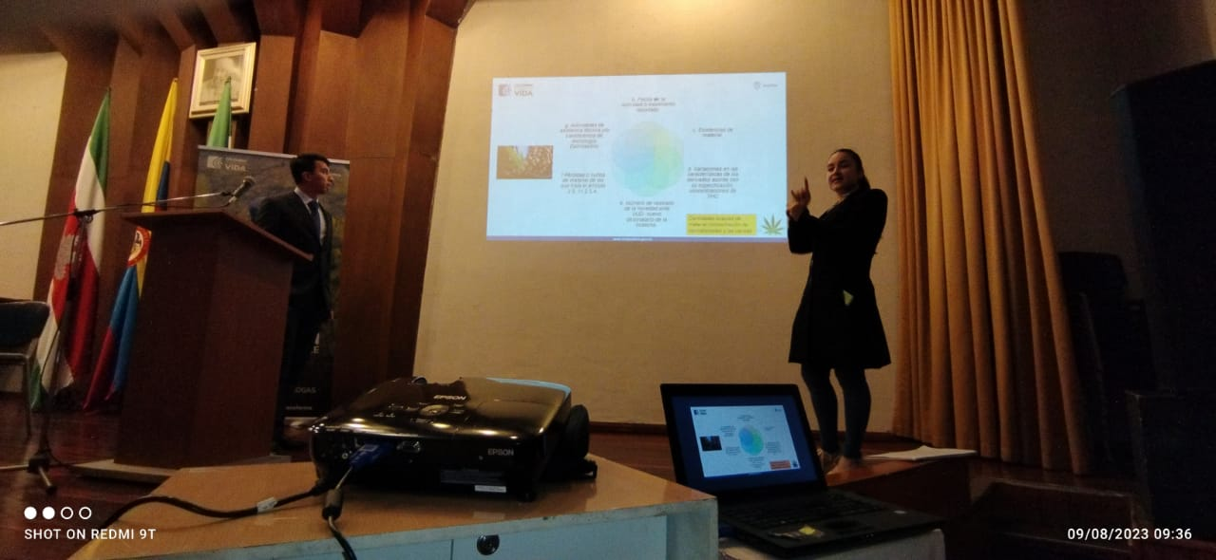
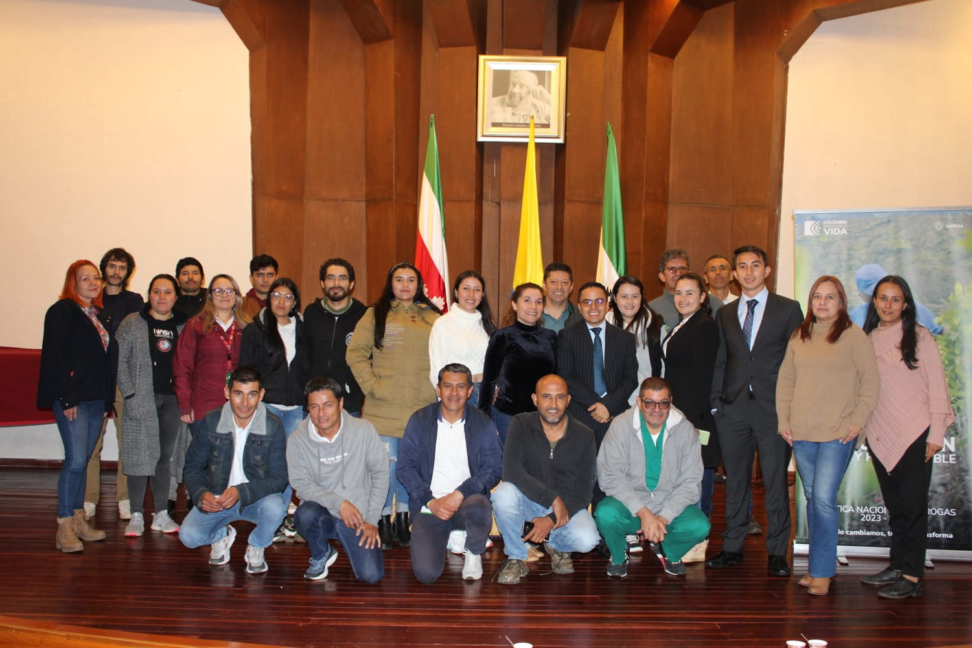
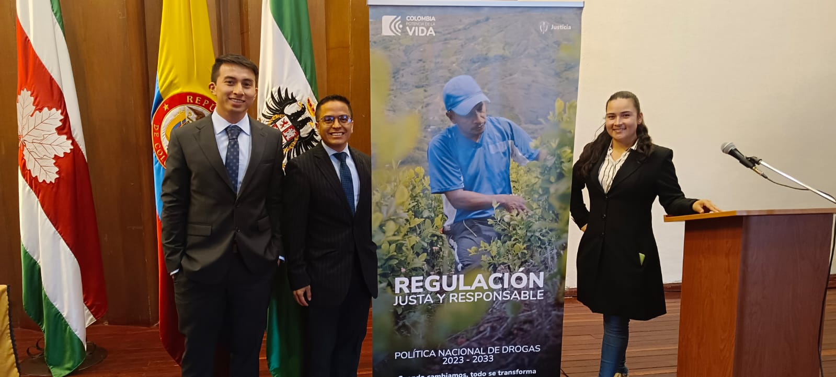
Registro fotográfico
Resultados y evidencias
www.minjusticia.gov.co

Slide 12

Conclusiones
Resultados y evidencias
Los espacios desarrollados como capacitaciones y diálogos con los licenciatarios y otras entidades que permiten fortalecer y robustecer los temas relacionados con cannabis.
A pesar de contar con múltiples herramientas como manuales, videos y capacitaciones, llegan nuevos usuarios al sector interesados en el cannabis y las herramientas que brinda el Ministerio de Justicia y del Derecho para la racionalización de trámites.
Los licenciatarios de cannabis solicitan abrir espacios para resolver dudas acerca de la normatividad y el uso del sistema.
www.minjusticia.gov.co

